Slide 1
Новой России- достойное поколение
МОБУ «Средняя общеобразовательная школа № 27»
городского округа «город Якутск»
Опыт гражданско-патриотического воспитания в 4 «б» классе.
Классный руководитель: Барашкова О.Р.

Slide 2
Обоснование выбора гражданско-патриотического воспитания в качестве приоритетного направления
Гражданско-патриотическое воспитание в современных условиях – это целенаправленный, нравственно обусловленный процесс подготовки подрастающего поколения к функционированию и взаимодействию в условиях демократического общества, к инициативному труду, участию в управлении социально ценными делами, к реализации прав и обязанностей, а также укрепления ответственности за свой политический, нравственный и правовой выбор, за максимальное развитие своих способностей в целях достижения жизненного успеха.
Становление гражданского общества и правового государства в нашей стране во многом зависит от уровня гражданского образования и патриотического воспитания. Сегодня коренным образом меняются отношения гражданина России с государством и обществом. Гражданин получил большие возможности реализовать себя как самостоятельную личность в различных областях жизни и в то же время возросла ответственность за свою судьбу и судьбу других людей. В этих условиях патриотическое воспитание учащихся является исключительно важной частью воспитания подрастающего поколения.

Slide 3
Патриотическое воспитание подрастающего поколения всегда являлось одной из важнейших задач современной школы, ведь детство и юность – самая благодатная пора для привития священного чувства любви к Родине.
Под патриотическим воспитанием понимается постепенное и неуклонное формирование у учащихся любви к своей Родине.
По мере взросления у школьников, как отмечают ученые-исследователи, начинает формироваться так называемый «родничок героизма» (А. Я. Бруштейн), требующий реализации, но, как ни обидно это констатировать, он чаще всего остается невостребованным. Зато пробуждающиеся силы подрастающего организма могут найти свое применение в примыкании к антиобщественным организациям, поток которых год от года растет.

Slide 4
Таким образом, в целях повышения эффективности гражданско-патриотического воспитания подрастающего поколения очевидна необходимость в разработке соответствующей воспитательной программы.
Для реализации данного направления была выбрана модель гражданско-патриотического воспитания и разработана программа “Я – гражданин России”.

Slide 5
Растим патриота и гражданина России
Цели:
Создание условий для формирования личности гражданина и патриота России с присущими ему ценностями, взглядами, ориентациями, установками, мотивами деятельности и поведения.
Формирование гражданской и правовой направленности развития личности
Воспитание у подрастающего поколения активной жизненной позиции

Slide 6
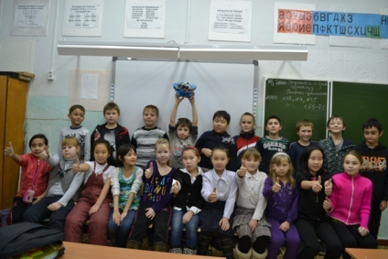
Данная цель охватывает весь педагогический процесс, пронизывает все структуры, интегрируя учебные занятия и внеурочную жизнь обучающихся, разнообразные виды деятельности. Ее достижение становится возможным через решение определенных задач.

Slide 7
Формировать у учащихся систему знаний, уважения и интереса к государственным символам России
Воспитывать правосознание, способность к осознанию своих прав и прав другого человека.
Формировать культуру проявления гражданской позиции.
Развивать и углублять знания об истории и культуре родного края.
Задачи:

Slide 8
Формы реализации программы
Индивидуальные, групповые, коллективные
Теоретические
Беседы
Экскурсии
Практические
Проекты
Встречи с интересными людьми
Конкурсы
Выставки

Slide 9
Программа включает в себя следующие направления:
Я – продолжатель рода
Я и мой город
Я и моя республика
Я – гражданин России

Slide 10
Направления программы разделены по классам
1 класс
Я – продолжатель рода
Я и мой город
З класс
Я родом из Якутии
4 класс
Я – гражданин России
2 класс

Slide 11
Программа рассчитана на 4 года.
1 класс
2 класс
3 класс
4 класс
Цель: Развитие чувства ответственности за прошлое, настоящее и будущее рода; осознание себя как части микро-социума.
Цель: Развитие чувства сопричастности развитию города; развитие чувства ответственности за будущее нашего города
Цель: Воспитание любви к малой родине; воспитание чувства гордости за свою республику; воспитание активной гражданской позиции
Цель: Осознание сопричастности личности судьбе Отечества; воспитание чувства гордости за свою Родину; воспитание активной гражданской позиции

Slide 12
Планируемые результаты реализации проекта.
В познавательной сфере:
развитие творческих способностей
В историко-краеведческой сфере:
осознание ответственности за судьбу страны, формирование гордости за сопричастность к деяниям предыдущих поколений
В социальной сфере: способность к самореализации формирование активной жизненной позиции; знание и соблюдение норм общества
В духовно – нравственной сфере:
осознание детьми высших ценностей, идеалов, ориентиров, способность руководствоваться ими в практической деятельности
У младших школьников должно вырабатываться чувство гордости за свою Родину и свой народ, уважение к его великим свершениям и достойным страницам прошлого.
Однако, не следует ждать от детей «взрослых форм» проявления любви к Родине. Но если в результате педагогической работы ребенок будет располагать знаниями о названии страны, ее географии, природе, символике, если ему известны имена кого-то из тех, кто прославил нашу родину, если он будет проявлять интерес к приобретаемым знаниям, читать стихи, петь песни, то можно считать, что задача выполнена в пределах, доступных младшему школьнику.

Slide 13
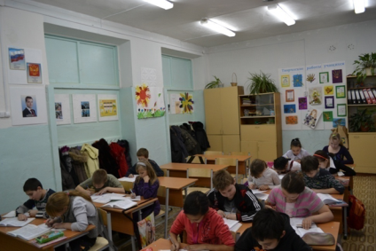
Отличники и ударники учёбы
Наши лучшие спортсмены

Slide 14
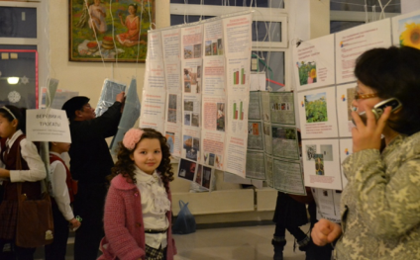
Участники НПК «Мир вокруг нас»
Демочко Виолетта
Тетелев Валерий
Городская НПК
«Шаг в будущее»
Notes:
Городская НПК «Шаг в будущее»

Slide 15
Вечер при свечах «Зимушка зима»

